Slide 1
Cheat Sheet - Linux
Feuilles de references pour utilisation au quotidien

Slide 2
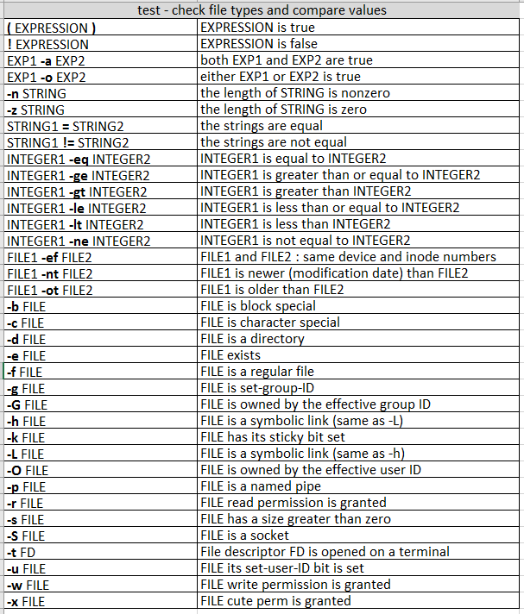
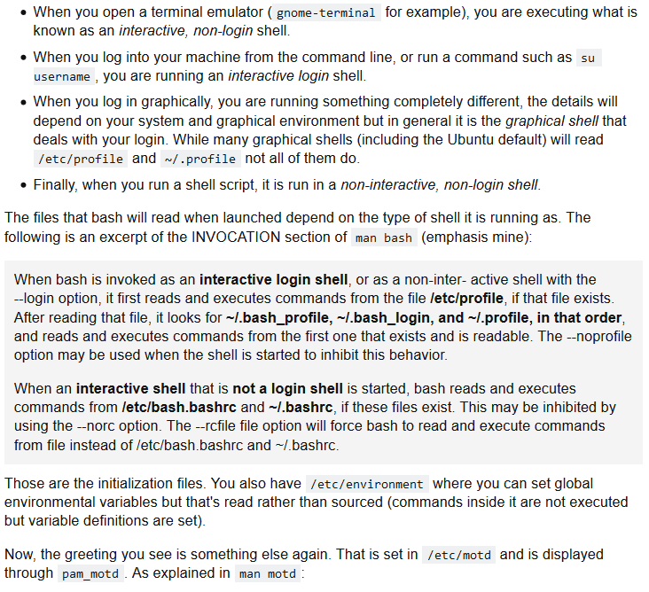
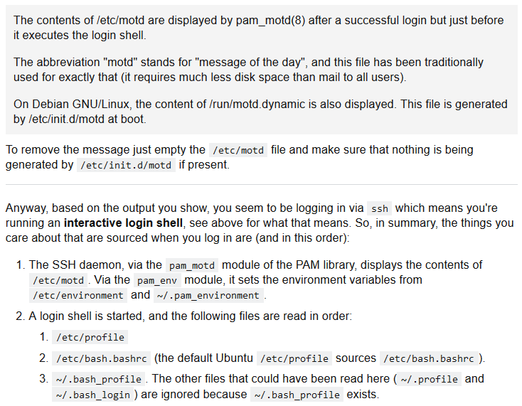
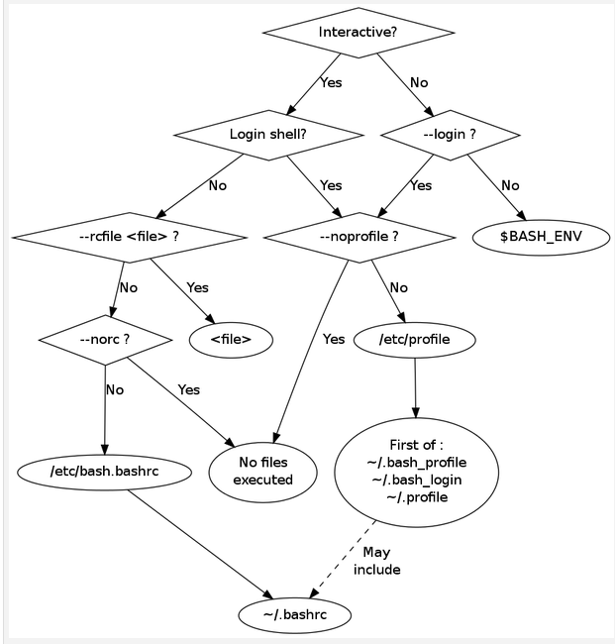
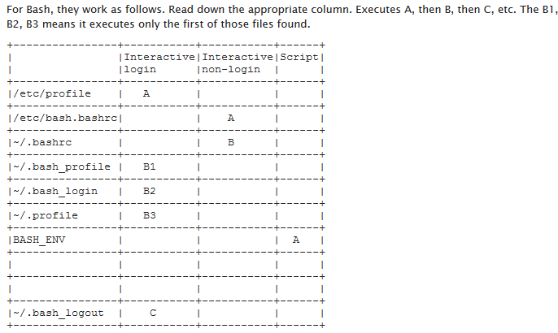
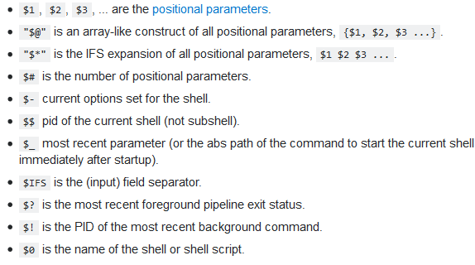
echo $0
commence par -

Slide 3
find –mtime 0 = fichiers créés depuis 00h00 ce jour
man bash | less +3680G # man des builtins

